Slide 1
TD 2 - Institutions et administrations de la monarchie absolue. Centre et périphéries
Séance sur la polysynodie:
qu’est-ce que c’est?
Est-ce une vraie rupture par rapport à la monarchie absolue de Louis XIV?
- Que révèle-t-elle de la Régence?

Slide 2
Rappel chronologique
1715-1722 : la Régence de Philippe d’Orléans (une transition politique entre deux règnes)
1722-mai 1774 : le règne de Louis XV (1710-1774), arrière-petit-fils de Louis XIV.
1774-1789 : le règne de Louis XVI (guillotiné le 21 janvier 1793).

Slide 3
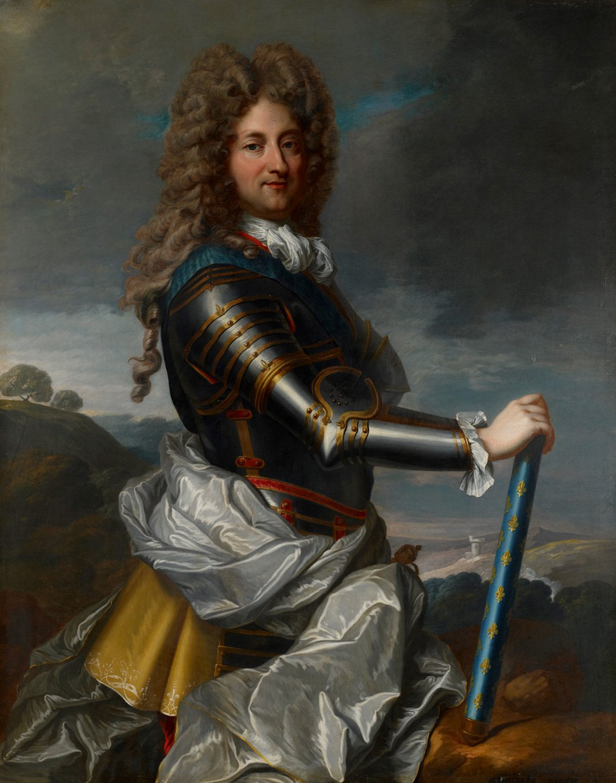
Philippe d’Orléans (1674-1723)
Fils de Monsieur, le frère de Louis XIV, et de la princesse Palatine = neveu de Louis XIV
Mauvaise réputation: Ecarté de Versailles et accusé de vouloir empoisonner le duc de Bourgogne, il est défendu par Louis XIV qui se méfie de lui. Accusé d’inceste sur sa fille la duchesse de Berry. Campagnes de pamphlets contre lui pour nuire à sa réputation : les « Philippiques ».

Slide 4
La crise de succession de Louis XIV
Après 54 ans de règne, mort de Louis XIV en septembre 1715
1715 : minorité du futur Louis XV (le duc d’Anjou), arrière-petit-fils de Louis XIV et 3e fils du duc de Bourgogne, né le 15 février 1710 à Versailles.
1711 : mort du Grand Dauphin (variole).
1712 : mort du Duc de Bourgogne (petit-fils).
1713 : mort du duc de Berry (petit-fils).
Autre petit-fils de Louis XIV : Philippe V d’Espagne
=> Duc d’Orléans plus proche prétendant au trône

Slide 5
2 sept 1715: le testament de L XIV est cassé
Le Parlement est rétabli dans son droit de remontrances
Un nouveau style de gouvernement? La « polysynodie »
15 septembre 1715 : création de la polysynodie (7 conseils autour du Conseil de Régence:
le conseil de Conscience (affaires morales et religieuses), présidé par le cardinal de Noailles.
le conseil des Affaires étrangères, présidé par le maréchal d'Huxelles.
le conseil de la Guerre présidé par le maréchal de Villars.
le conseil de la Marine présidé par le comte de Toulouse (fils naturel de Louis XIV).
le conseil des Finances, présidé par le duc de Noailles.
le conseil des Affaires du Dedans du Royaume, présidé par le duc d'Antin.
le conseil du Commerce (décembre 1715), présidé par le maréchal de Villeroy.

Slide 6
Alexandre Dupilet, « La fausse révolution du Régent », L’Histoire, 2011
Un malheur que « d’être gouverné par des gens qui paraissent pas même avoir jamais rien su des manières de gouvernement »
1718 a^rrêt conseil régence taille et la capitation =>nouvelle taille = dîme au 10e revenu

Slide 7
Travail d’argumentation répondez à la question suivante: en quoi le Parlement critique-t-il et rend-il en même temps hommage au Régent?

